Slide 1
怎么用直线运动的规律 研究曲线运动的问题
朝阳区线上课堂·高一年级物理
北京市朝阳区第八十中学 赵艳红

Slide 2
思考：
什么是直线运动？
运动轨迹是直线的运动我们称为直线运动。
物体在什么条件下会做直线运动？
如果物体有速度但受力为零；
或所受的合力与速度方向在一条直线上时物体做直线运动。
物体所受合力与速度同向时做加速直线运动
物体所受合力与速度反向时做减速直线运动。

Slide 3
问题
如图所示，光滑水平地面上有一个物体，质量是2kg，正以10m/s的速度，向右运动，现施加一个F=4N水平向右的恒力作用，你能预测一下：
(1)5s末物体的速度v能达到多少？
(2)经过5s走到哪了吗？
v₀=10m/s
(1)物体加速度的大小
5s末物体的速度
(2)经过5s物体的位移

Slide 4
如果施加的是一个水平向左的4N恒力呢？你能预测经过5s速度达到多少，运动到哪了吗？
v₀=10m/s
F
拓展
如果在水平面内施加的恒力和速度方向垂直，你能预测经过5s速度达到多少，运动到哪了吗？
v₀=10m/s
F

Slide 5
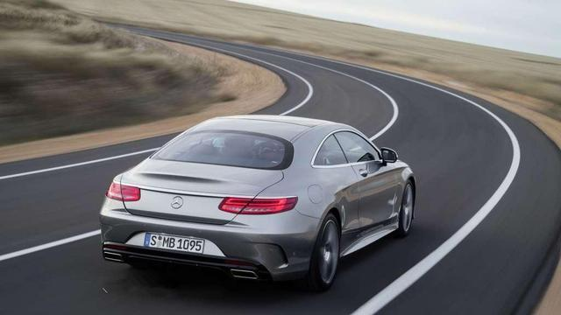
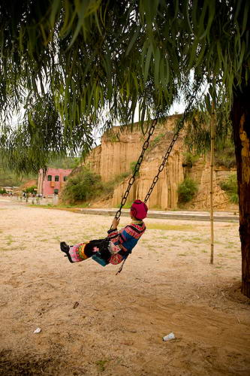
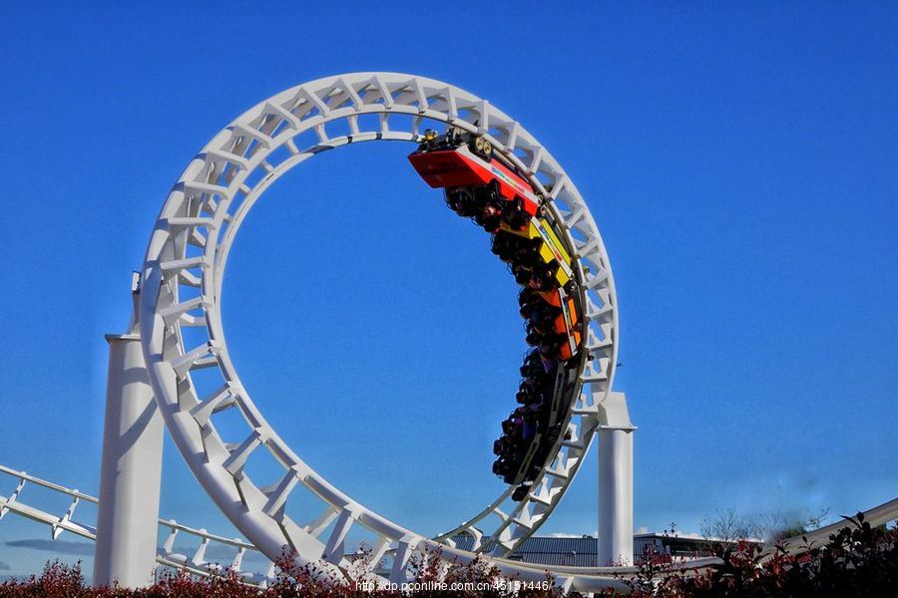
一、曲线运动
1.定义：运动的轨迹是曲线的运动.
*曲线运动的速度方向？
某时刻的速度方向就是该位置曲线的切线方向

Slide 6
一、曲线运动
1.定义：运动的轨迹是曲线的运动.
*曲线运动的速度方向？
某时刻的速度方向就是该位置曲线的切线方向
理论推导：
a.首先明确一个数学概念：什么是切线？
b.其次速度的定义：v = x / t

Slide 7
一、曲线运动
v
.
v
b
a
.
d
v
2.特点：
c
.
.
（1）轨迹是曲线
（2）曲线运动的速度方向时刻在改变
*速度是矢量
（3）曲线运动一定是变速运动

Slide 8
二、曲线运动的产生条件
大量事实表明：当物体所受合力的方向与它的速度方向不在同一条直线上时，物体做曲线运动。
v
F
F
*当加速度与速度方向不在一条直线上时，物体就做曲线运动

Slide 9
思考：雨滴在下落时会受到空气阻力的作用，随着下落速度增大，空气阻力也会增大，最终雨滴会做匀速直线运动。假设雨滴在竖直方向已经开始做匀速直线运动，此时水平方向刮来一阵风，在风作用的短时间内，雨滴会做什么运动（直线或曲线）？你能大致画出其运动轨迹吗？
F
v
Notes:
9

Slide 10
三、曲线运动的研究方法——运动的合成与分解
1．如果物体同时参与了几个运动，那么物体实际发生的运动就是合运动，那几个运动就是分运动．
2．已知分运动求合运动的过程，叫运动的合成；已知合运动求分运动的过程，叫运动的分解．
3．运动的合成与分解实质是对运动的位移、速度和加速度的合成和分解，遵循平行四边形定则．
红蜡块在玻璃管中的运动
s
y
v_{y}
合运动
v_{x}
v_{y}
v
α
θ
x
v_{x}

Slide 11
等时性 | 各分运动与合运动同时发生和结束，时间相同
等效性 | 各分运动的共同效果与合运动的效果相同
同体性 | 各分运动与合运动是同一物体的运动
合运动与分运动的三个特性
思考判断
(1)合运动与分运动是同时进行的，时间相等．
(2)合运动一定是实际发生的运动．
(3)合运动的速度一定比分运动的速度大．
(4)两个互成角度的匀速直线运动的合运动，一定也是匀速直线运动．

Slide 12
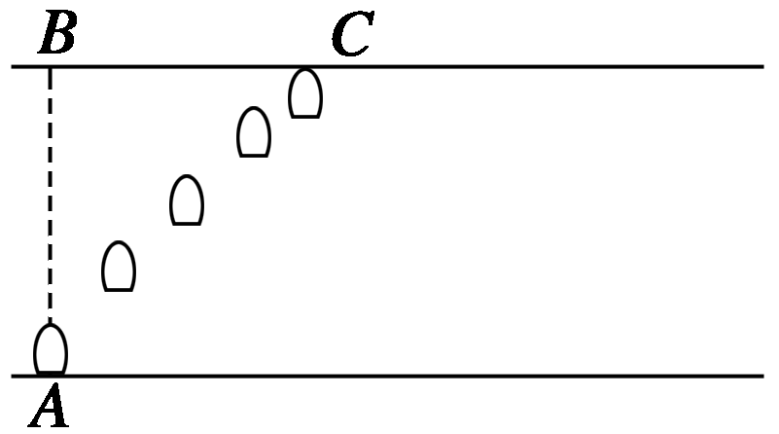
*小船渡河问题
问题
如图所示，小明由码头A出发，准备送一批货物到达河对岸的码头B.他驾船时始终保持船头指向与河岸垂直，但小明没有到达正对岸的码头B，而是到达下游的C处，这是为什么呢？
参与了两个运动，即船垂直河岸的运动和随水向下的漂流运动
v_{船}
v_{合}
v_{水}

Slide 13
(1)渡河时间最短问题：
v_{船}
v_{合}
v_{水}
Notes:
13

Slide 14
(2)渡河位移最短问题
如果：v_{水}＞v_{船}
v_{合}
v_{船}
θ
v_{水}
条件：v_{水}＜v_{船}
Notes:
14

Slide 15
本节内容小结
1.直线运动问题的解决方法
2.曲线运动及曲线运动的特点
3.曲线运动的产生条件
4.曲线运动的研究方法：运动的合成与分解
5.运用运动合成和分解的思想分析 “小船渡河”问题

Slide 16
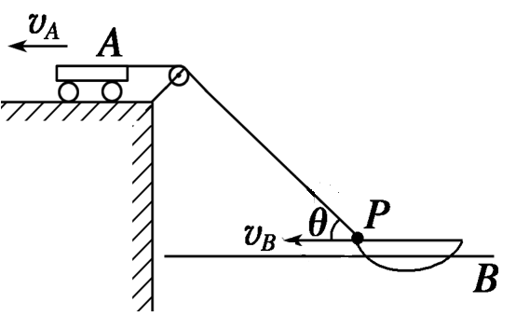
课后思考
拓展
1.如果在水平面内施加的4N的恒力和速度方向垂直，你能预测出经过5s速度达到多少，运动到哪了吗？
v₀=1m/s
2.小车通过跨过滑轮的绳牵引小船B，某一时刻绳与水平方向的夹角为θ，如图所示，已知船速v_{B，}求小车速度v_{A} ．
F

Slide 17
谢谢您的观看
北京市朝阳区教育研究中心 制作

